Slide 1
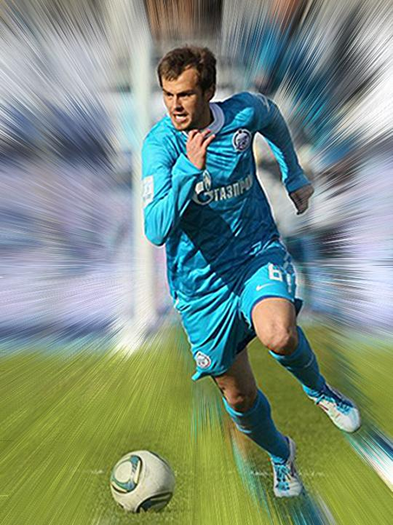
Как научиться играть в
футбол
часть 2
Учитель физкультуры:
МБОУ «Прогимназия № 2»
г. Воронеж
Сухарева Г.Ф.

Slide 2
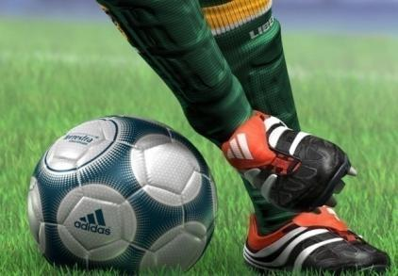
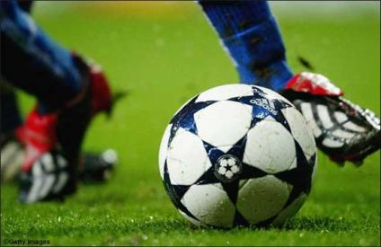
Техника – ваше оружие
Игра головой.
Ведения мяча.
Обманные движения /финты/.
Отбор мяча.

Slide 3
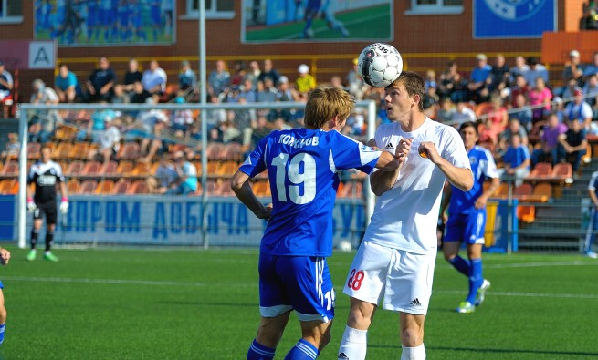
Игра головой
Удар серединой лба из опорного положения
Чаще всего удары головой применяются в борьбе за высокий мяч. Данный прием отличается высокой точностью.

Slide 4
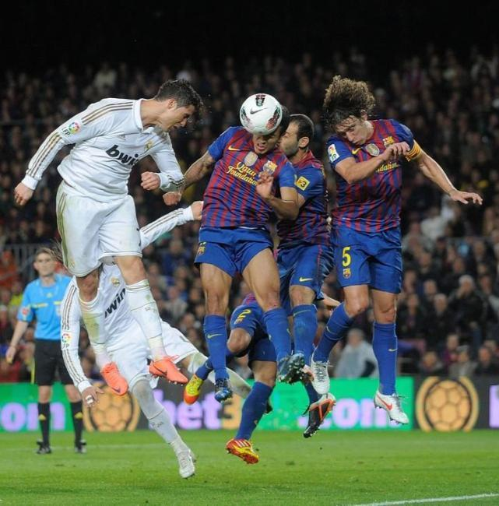
Игра головой
Удар серединой лба в прыжке
Эффективность этого приема зависит от умения игрока скоординировать свои движения в момент нанесения удара.

Slide 5
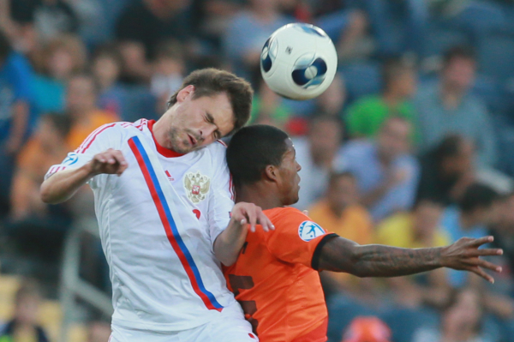
Игра головой
Удар боковой частью головы
Такой удар выполняется как в опорном положении, так и в прыжке.

Slide 6
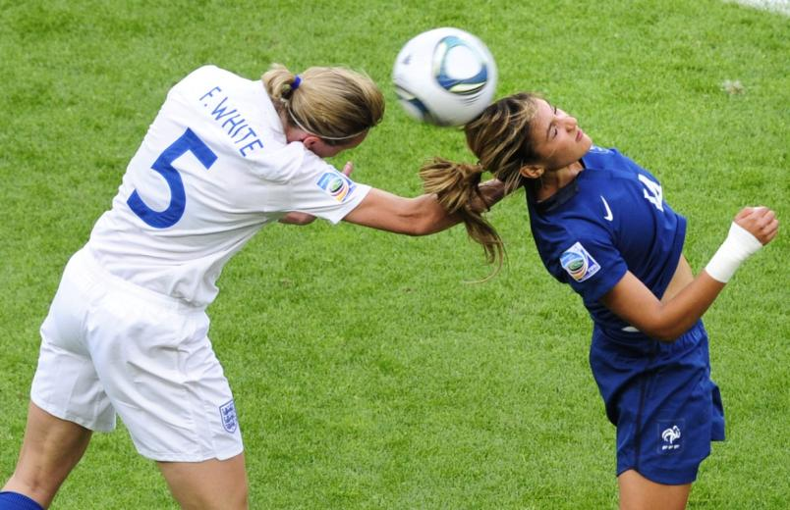
Игра головой
Удар затылочной частью головы
Этот прием применяется в футболе в случаях, когда летящий на игрока мяч чуть выше его головы (или опускающийся на него мяч) невозможно каким-либо способом направить в сторону или вперед одному из партнеров.

Slide 7
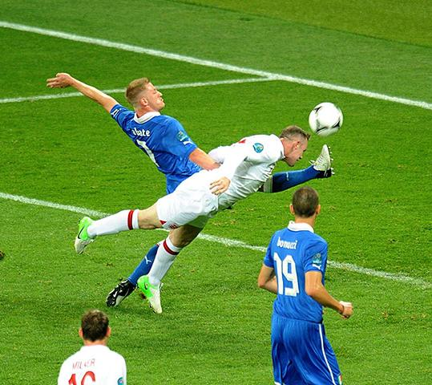
Игра головой
Удар головой в броске
Удар в броске применяется в случаях, когда мяч находится в полете впереди игрока на низкой высоте (обычно ниже пояса) и труднодоступен для нанесения удара любым другим способом. Данный удар также можно отнести к трюковым приемам футбола.

Slide 8
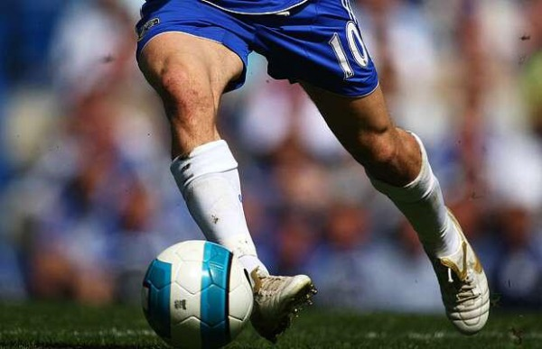
Ведение мяча
Ведение мяча, или дриблинг – один из важнейших технических приемов в футболе. Ведение используется для выхода игрока, владеющего мячом, на выгодную позицию для выполнения передачи партнеру или удара по воротам.
ведение внешней частью подъёма

Slide 9
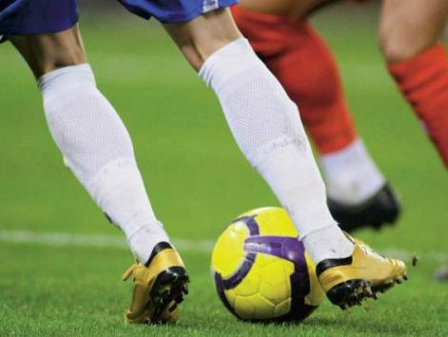
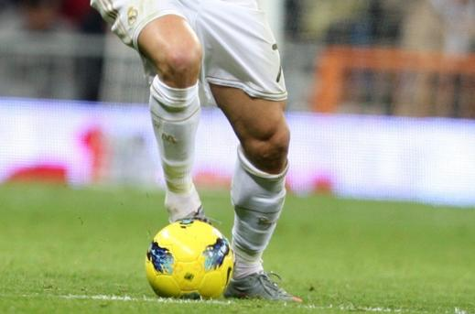
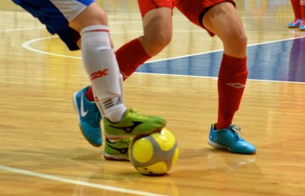
Ведение мяча
ведение внутренней стороной стопы
ведение носком
ведение подошвой

Slide 10
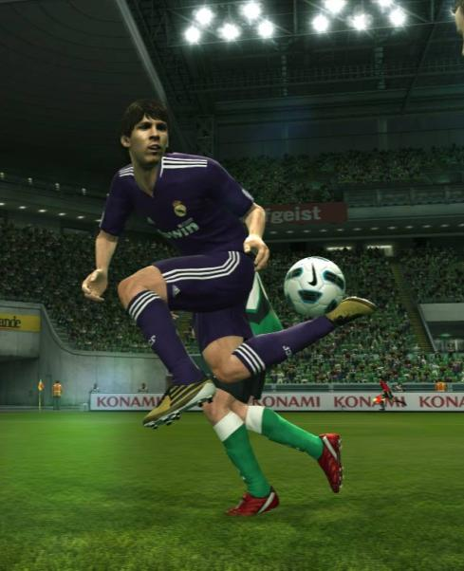
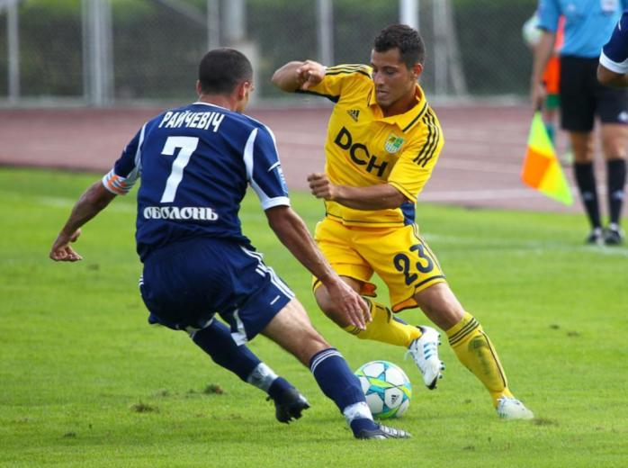
Обманные движения (финты)
Целью этих технических приемов является или сохранение командой мяча, или освобождение от опеки соперника, или выход на свободное место для продолжения атаки.
Эти приемы также украшают игру, делая её более зрелищной.

Slide 11
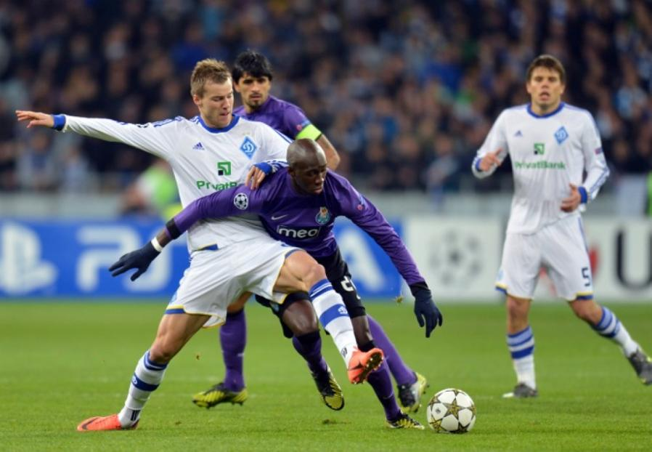
Отбор мяча
Толчком Это эффективный прием в большом футболе. Используется, как правило, против соперника, бегущего с мячом рядом.

Slide 12
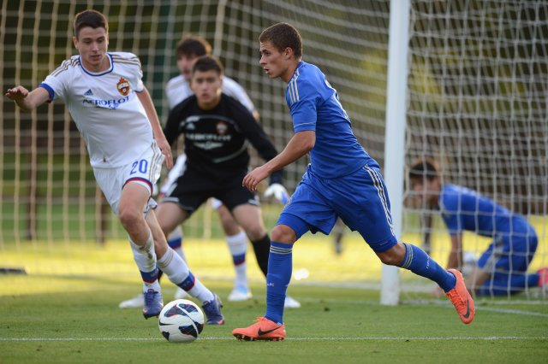
Отбор мяча
Перехват Этот прием используется тогда, когда соперник передает мяч партнеру.

Slide 13
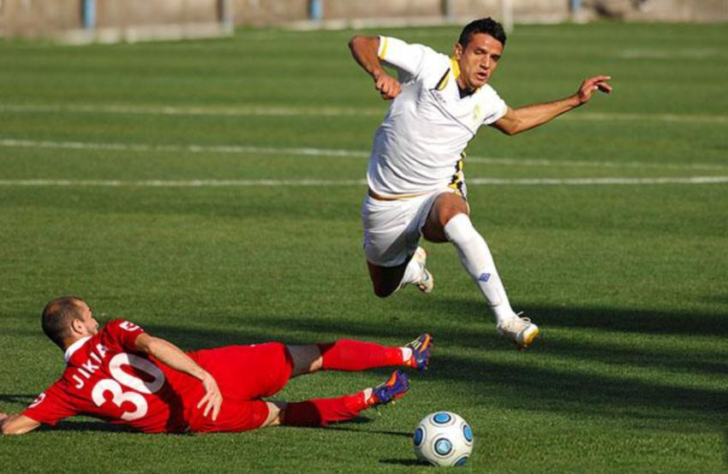
Отбор мяча
Подкатом Это очень сложный технический прием. Подкат применяется главным образом в тех случаях, когда уже нет возможности отобрать мяч у соперника каким-либо другим способом.

Slide 14
Используемые источники:
Футбол для начинающих: Практический курс/ Г.Харви, Д.Рангворд; Пер. с англ. В.Гаппарова. – М., ООО «Идательство Артель; ООО «Издательство АСТ», 2003. – 264 с. : ил.
Мини-футбол - игра для всех/ В.Л.Мутко, С.Н.Андреев, Э.Г.Алиев. – 2-е изд. – М., Советский спорт, 2008. – 264 с. : ил.
Как научиться играть в футбол: Школа технического мастерства для молодых/ Пер. с итал. – М.: Терра-Спорт, Олимпия Пресс, 2004. – 244 с. : ил.
101 упражнение для юных футболистов: Возраст 7-11 лет/ М.Кук; Пер. с англ. Л.Зарохович. – М.: ооо «Издательство АСТ; ООО «Издательство Артель, 2003 – 128 с. ; ил.

